Slide 1
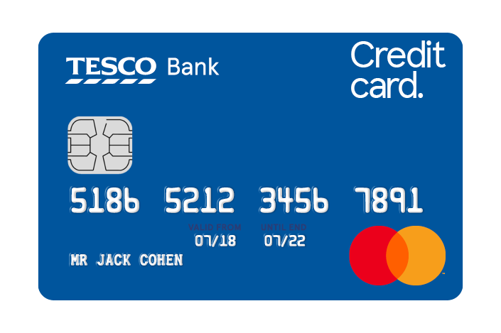
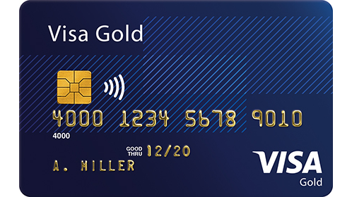
Credit Card Lead Prediction
Capstone Project Junior Data Scientist

Slide 2
Introduction
Happy Customer Bank adalah bank swasta menengah yang menangani semua jenis produk perbankan, seperti tabungan, giro, produk investasi, serta produk kredit, di antara penawaran lainnya. Happy Customer Bank mengidentifikasi pelanggan yang dapat menunjukkan ketertarikan yang lebih tinggi terhadap kartu kredit yang direkomendasikan

Slide 3
Classification Problem

Slide 4
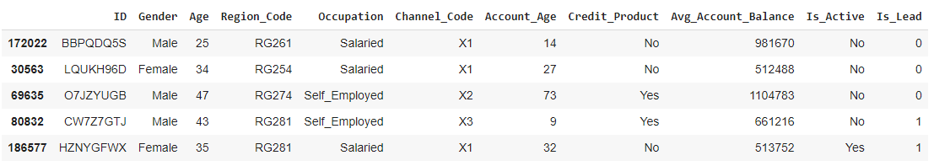
Bagaimana dengan Datanya?
Kolom/Fitur manakah yang memiliki hubungan dengan ketertarikan pelanggan terhadap rekomendasi kartu kredit?

Slide 5
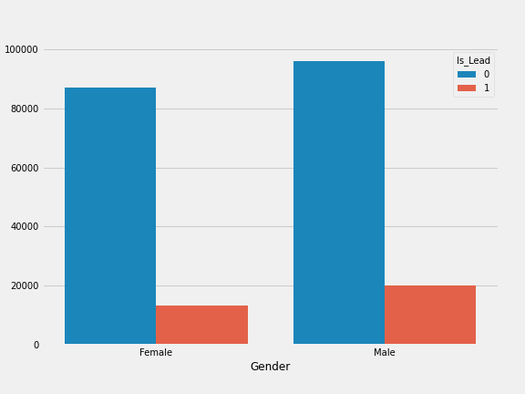
Grafik 1 : Jenis Kelamin Pelanggan Terhadap Rekomendasi Kartu Kredit
Grafik 1. menunjukkan bahwa pelanggan laki laki memiliki ketertarikan yang tinggi pada rekomendasi kartu kredit dibandingkan dengan pelanggan perempuan

Slide 6
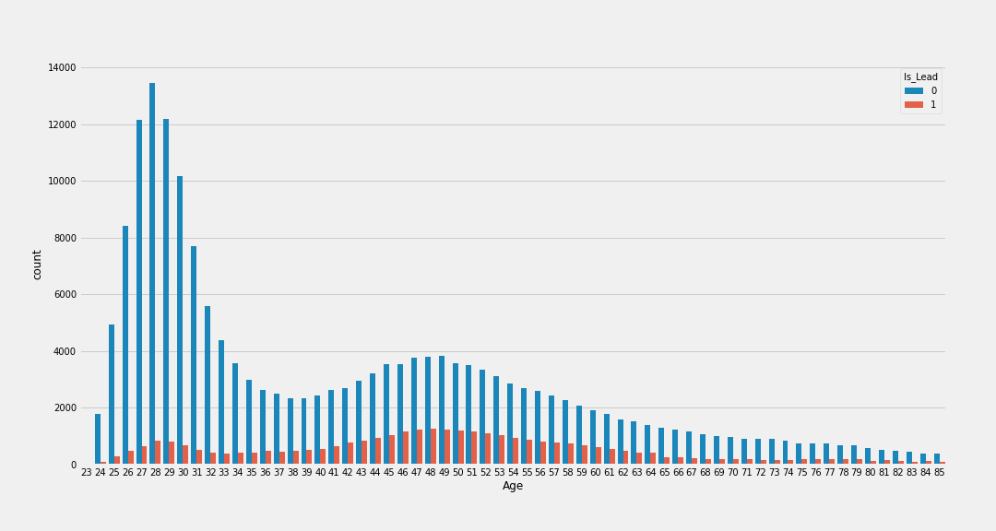
Grafik 2 : Umur Pelanggan Terhadap Rekomendasi Kartu Kredit

Slide 7
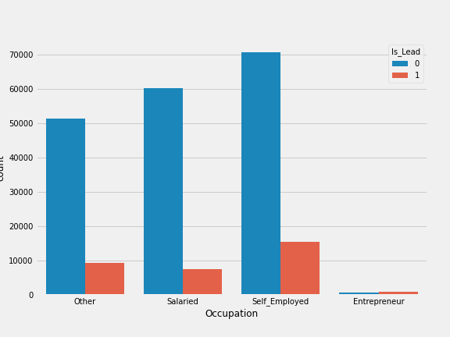
Grafik 3 : Jenis Pekerjaan Pelanggan Terhadap Rekomendasi Kartu Kredit
Grafik 3. menunjukkan bahwa Pelanggan dengan jenis pekerjaan Self Employed sangat tertarik pada rekomendasi kartu kredit dibandingkan dengan pelanggan jenis pekerjaan lainnya

Slide 8
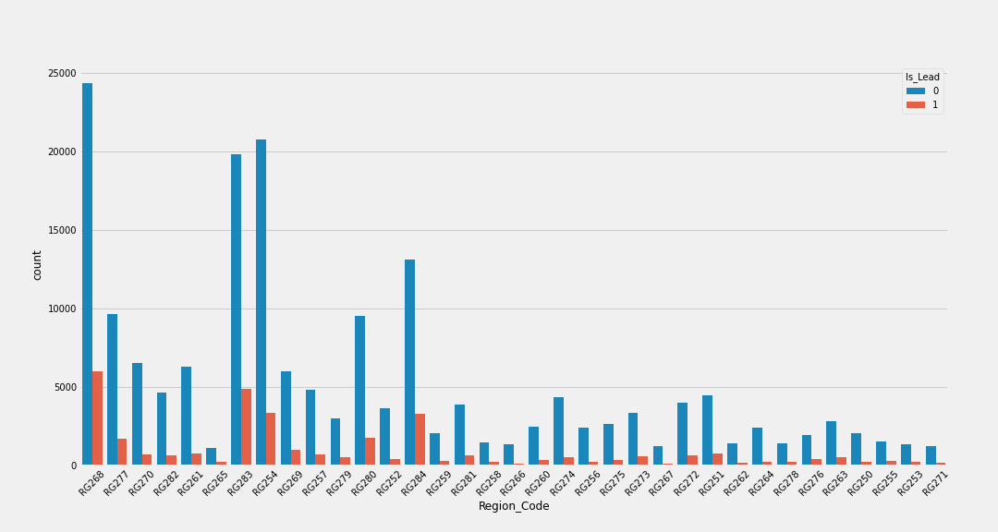
Grafik 4 : Region Pelanggan Terhadap Rekomendasi Kartu Kredit

Slide 9
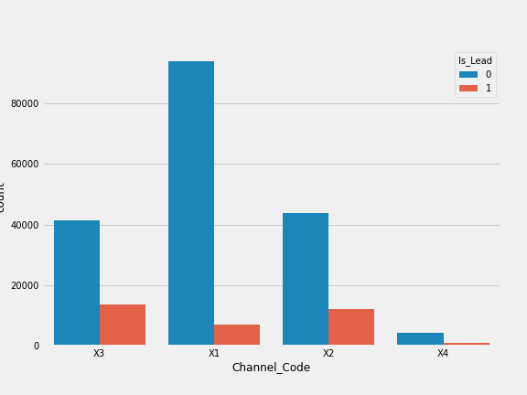
Grafik 5 : Kode Channel Pelanggan Terhadap Rekomendasi Kartu Kredit
Pada Grafik 5. bisa dilihat bahwa Pelanggan yang datang dari channel X3 dan X2 lebih tertarik terhadap rekomendasi kartu kredit dibandingkan dengan yang lainnya. Pelanggan yang datang dari channel X1 cenderung tidak tertarik dengan rekomendasi kartu kredit

Slide 10
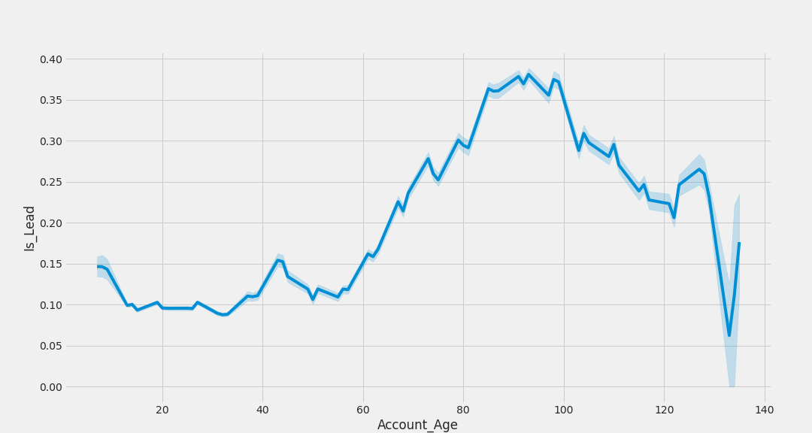
Grafik 6 : Umur Akun Savings Pelanggan Terhadap Rekomendasi Kartu Kredit

Slide 11
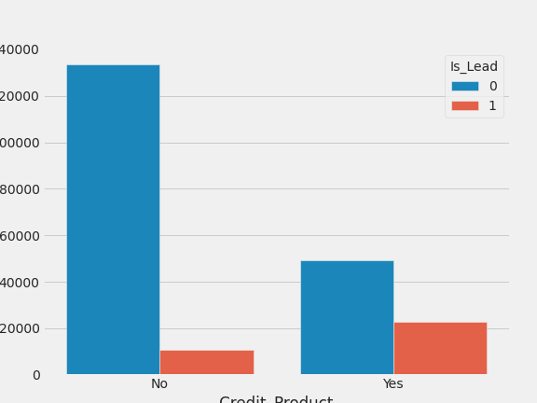
Grafik 7 : Produk Kredit Aktif Pelanggan Terhadap Rekomendasi Kartu Kredit
Pada Grafik 7. bisa dilihat bahwa Pelanggan yang memiliki produk kredit aktif memiliki ketertarikan yang tinggi terhadap rekomendasi kartu kredit dibandingkan dengan pelanggan yang tidak memiliki produk kredit aktfi.

Slide 12
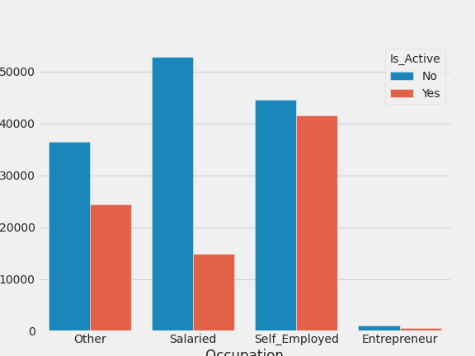
Grafik 8 : Jenis Pekerjaan Pelanggan Terhadap Keaktifan Pelanggan
Grafik 8. menunjukkan bahwa Pelanggan Self Employed lebih aktif pada 3 bulan terakir dibandingkan dengan pelanggan lainnya.

Slide 13
Semua Kolom/Fitur mempunyai hubungan dengan kolom target yang akan diklasifikasikan nantinya

Slide 14

Random Forest
Menggunakan 100 decision trees yang menghasilkan nilai akurasi sebesar 90%

Slide 15
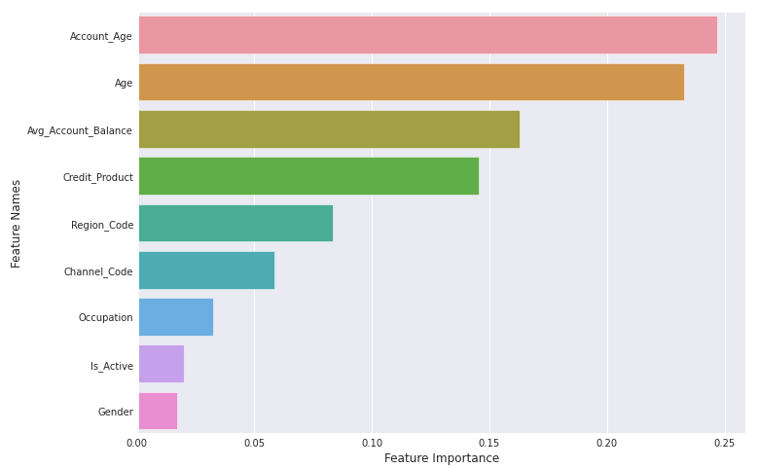
Grafik 9: Tingkat Pentingnya suatu fitur pada model

Slide 16
Pelanggan tersebut tertarik dengan rekomendasi kartu kredit

Slide 17
Terima Kasih

